Slide 1

ATENDIMENTO ESPIRITUAL
NO CENTRO ESPÍRITA

Slide 2

AECE – O que é?
“É o conjunto de atividades que visa a atender, adequadamente, as pessoas que buscam e frequentam o Centro Espírita
visando a obter esclarecimento, orientação, ajuda e assistência espiritual e moral.”
Orientação ao Centro Espírita – FEB/CEN - 2006

Slide 3







A CASA ESPÍRITA
Recepção
A.Fraterno
Explanação
Passe
Rua da Consolação
Irradiação

Slide 4

Sistematização das tarefas do AE.
Atendimento Fraterno p- Diálogo
Explanação o ESE à Luz da D. E.
AECE
Recepção
Passes
Irradiação

Slide 5

Tempos
de transição planetária

Slide 6

CICLOS EVOLUTIVOS
DOS PLANETAS
Puro
Feliz
Regeneração
Transição
Expiação
e Provas
Transição
Transição
Primitivo
Transição

Slide 7


Vivemos um tempo de transformações !

Slide 8
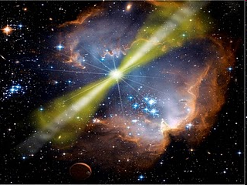
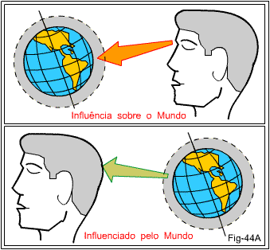
Mundo de forças mentoeletromagnéticas

Slide 9


Olhar sobre o nosso futuro ...
Pessimismo?
Otimismo!

Slide 10


Não olhar...

Slide 11
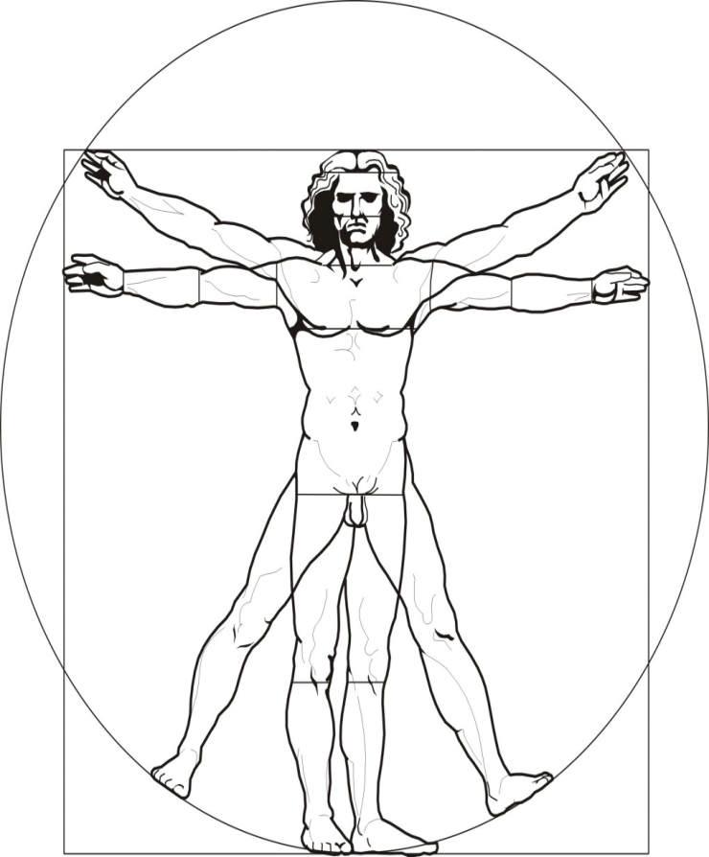
Caminho das mudanças......
Pensamento
Linguagem
Sentimento
Atitude
Ação

Slide 12

Com Jesus:
O Cristo Consolador
“Vinde a mim, todos vós que estais aflitos e sobrecarregados, que eu vos aliviarei.Tomai sobre vós o meu jugo e aprendei comigo que sou brando e humilde de coração e achareis repouso para vossas almas, pois é suave o meu jugo e leve o meu fardo”.
E.S.E. , cap VI - Matheus, 11:28 a 30

Slide 13


Com Kardec:
Kardec já falava de Atendimento Espiritual ao evocar o seu vigoroso discurso aos espíritas de Lyon e Bordeaux:
“Coloco em primeira instância o consolo que é preciso oferecer aos que sofrem, erguer a coragem dos caídos, arrancar um homem de suas paixões, do desespero, do suicídio, detê-lo, talvez, no limiar do crime!”
Viagem Espírita em 1862 / pág. 65

Slide 14

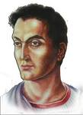
Por que ainda não conseguimos compreender a importância desse trabalho, que é o grande alimento espiritual e que jamais se perde?
Reformador, junho 2007
(...) O Evangelho é código de paz e felicidade. (...)é construção de um novo mundo pela edificação moral do novo homem.
Emmanuel

Slide 15
IMPORTÂNCIA
DA
CASA ESPIRITA

Slide 16


Slide 17
O Centro Espírita, na atualidade, [...] tem por finalidade o estudo e a prática da Doutrina dos Imortais, onde se iluminam os Espíritos, aprendendo, na convivência fraternal, a experiência da solidariedade, do trabalho e da tolerância, a fim de poderem avançar no rumo da plenitude.

Slide 18
O Cento Espírita, desse modo, desempenha um papel de grande relevância nas atividades do Movimento Espírita, contribuindo valiosamente para a constituição de uma sociedade nobre e digna, à luz do Evangelho de Jesus restaurado pela Codificação Kardequiana
Bezerra de Menezes

Slide 19
Área de Atendimento Espiritual
RECEPÇÃO
ATENDIMENTO
FRATERNO
EXPLANAÇÃO
DO
EVANGELHO
I
ATENDIMENTO
PELO
PASSE
IRRADIAÇÃO
IMPLANTAÇÃO
DO
EVANGELHO
NO LAR

Slide 20
Sistematização das tarefas do AE.
Atendimento Fraterno p- Diálogo
Explanação o ESE à Luz da D. E.
AECE
Recepção
Passes
Irradiação

Slide 21

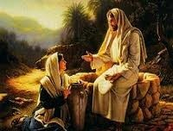
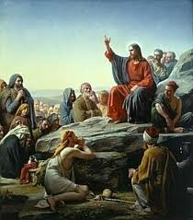
Atividades do Atendimento Espiritual
Recepção
1
Atendimento fraterno através do diálogo
2
Explanação do Evangelho à luz da Doutrina Espírita
3

Slide 22
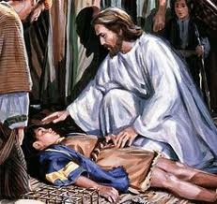

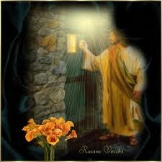
Atividades do Atendimento Espiritual
Atendimento pelo Passe
4
Irradiação
5
Implantação do Evangelho no Lar
6

Slide 23

Foco no olhar integrado das atividades e no acolher, consolar, esclarecer e orientar

Slide 24

Capacitar o trabalhador, para que ele tenha um olhar integrado de todas as atividades do AECE
Recepção
Atendimento Fraterno pelo Diálogo
Explanação do Evangelho à luz da D. Espírita
Passes
Irradiações
Evangelho no Lar e sua implantação

Slide 25
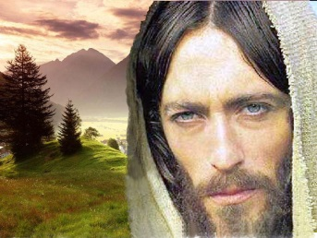
Fluxo do Atendimento Espiritual
Recepção
Diálogo Fraterno
?
Que
buscais?
Implantação do Evangelho no Lar
Explanação do Evangelho à luz da Doutrina Espírita
Irradiação Mental
Outras Atividades
Passes
Água magnetizada
Evangelização
SAPSE
ESDE
Palestra Pública

Slide 26


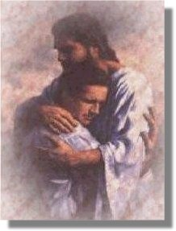
RECEPÇÃO
ATENDER ADEQUADAMENTE OS QUE PROCURAM A CASA ESPÍRITA, PRINCIPALMENTE OS QUE CHEGAM PELA PRIMEIRA VEZ.

Slide 27
Atendimento Espiritual na Casa Espírita
Receber fraternalmente os que chegam
à Casa Espírita orientando-os,
informando sobre as atividades,
cursos e esclarecendo dúvidas.
Importância do acolhimento em todas as reuniões, salas de estudo, atividades.

Slide 28






Perfil de quem está chegando
Equilibrado?
Angustiado?
Desconfiado?
Desanimado?
Zangado?

Slide 29
PERFIL DO VISITANTE
Dialoguemos com
naturalidade e cortesia
Equilibrado?
Portemo-nos com
serenidade e brandura
Agitado?
Angustiado?
Sejamos habilidosos
para que abra o coração

Slide 30




Perfil do Atendido (cont.)
Falante?
Inibido?
Agitado?
Curioso?

Slide 31
PERFIL DO VISITANTE (cont.)
Desconfiado?
Mostremos segurança
e sinceridade
Inibido?
Usemos discrição,
estimulando-o ao diálogo
Zangado?
Acatemos com mansuetude
seu desabafo e ajudemo-lo

Slide 32
PERFIL DO VISITANTE (cont.)
Orientemo-lo adequadamente, incentivando-o à leitura e ao estudo da Doutrina
Curioso?
Falante?
Atendamo-lo com gentileza
sem excessos
Desanimado?
Saibamos levantar-lhe o
ânimo e a auto-estima

Slide 33


Cuidados Operacionais na Recepção
Cumprimentar e dar boas vindas
Colocar-se à disposição para eventuais informações
Colocar aquele que chega à vontade, sem constrangê-lo
Evitar registros e fichas de identificação.

Slide 34
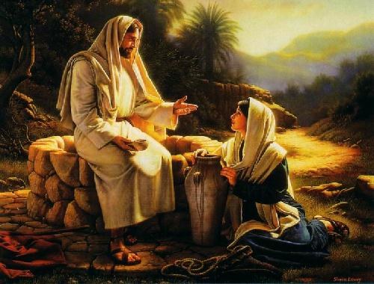
Cuidados Operacionais na Recepção (cont.)
Responder dúvidas e indagações, de maneira clara, objetiva, imprimindo afetividade, naturalidade e segurança.
A atividade deve ser feita em equipe com número suficiente para atender a demanda.
Orientar sobre o funcionamento da Casa, disponibilizando os diversos tipos de atividade e cursos oferecidos.

Slide 35


Cuidados Operacionais na Recepção (cont.)
Após a recepção, orientada quanto ao que deseja, tendo necessidade de apresentar seus conflitos, problemas e planos, então passará para a 2ª etapa:

Slide 36

Atendimento Fraterno pelo Diálogo
Atender mediante conversação agradável, evitando-se atitudes de confessionário, mas dando-lhe a oportunidade de expor, livremente e em caráter privativo e sigiloso, suas dificuldades e necessidades, procurando:
CONSOLAR - RESTAURAR - EQUILIBRAR

Slide 37
Atendimento Espiritual na Casa Espírita
Atendimento Fraterno
Atende, adequadamente, àquele que
busca a Casa Espírita identificando-lhe o motivo
da vinda e oferendo-lhe os recursos de que
a Casa dispõe para atendê-lo na sua
necessidade: de orientação, de consolo
e de apoio moral, espiritual ou material.

Slide 38
Requisitos Necessários
Serenidade
Ponderação
Segurança
Paciência
Equilíbrio Emocional

Slide 39


Serenidade
Ponderação
Segurança
Paciência
Equilíbrio Emocional
Empatia
Empatia - sentir “dentro”, na alma; profundamente; sensibilidade para perceber a experiência do outro.
Suely C. Schubert

Slide 40
Sentir com cada pessoa os sofrimentos e dificuldades que atravessam ; sentir-se solidário.
Simpatia
Estágio mais avançado. É a essência do amor.
Empatia

Slide 41
Recomendações Práticas para os Atendentes Fraternos
Evitar quanto possível questões íntimas
Não rotular jamais, o atendido, como “obsidiado”
Não interferir em receituários médicos

Slide 42
Recomendações Práticas (cont.)
Evitar opiniões pessoais
Falar com simplicidade
Não prometer curas ou estabelecer certezas absolutas
Não doutrinar Espíritos durante o atendimento

Slide 43
Recomendações Práticas (cont.)
Recusar gratificações, atenções ou distinções especiais
Orientar, sempre que possível, para a necessidade do Evangelho no Lar e conscientizá-lo de que somente ele poderá mudar o quadro de sua preocupação, através da própria posição mental e renovação íntima
Sejamos terapeutas da esperança!

Slide 44
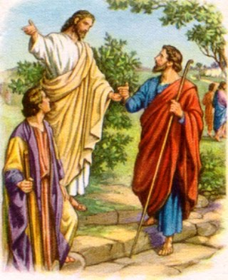
É NECESSÁRIO
QUE
ENCONTREM JESUS EM NOSSAS CASAS ESPÍRITAS.

Slide 45
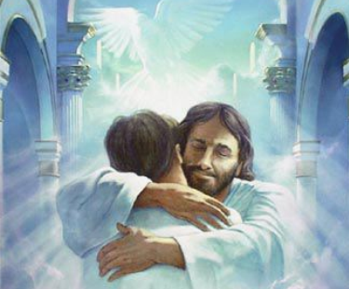
Como se faz ?
A
C
O
L
H
E
R
Como Jesus faria?

Slide 46
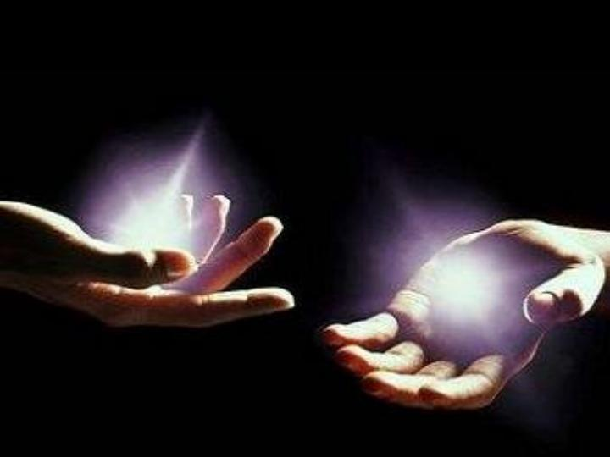
A
C
O
L
H
E
R
Sem repreensão
Sem apontar falhas ou defeitos
Sem julgamento
mas
respeitando as limitações e dificuldades de cada um

Slide 47
C
O
N
S
O
L
A
R
Oferecer condições para que sinta-se como:
filho de Deus;
amado e amparado por Jesus;

Slide 48
E
S
C
L
A
R
E
C
E
R
Informar os princípios doutrinários básicos e as lições do Evangelho de Jesus, como socorro e lenitivo para a alma.

Slide 49
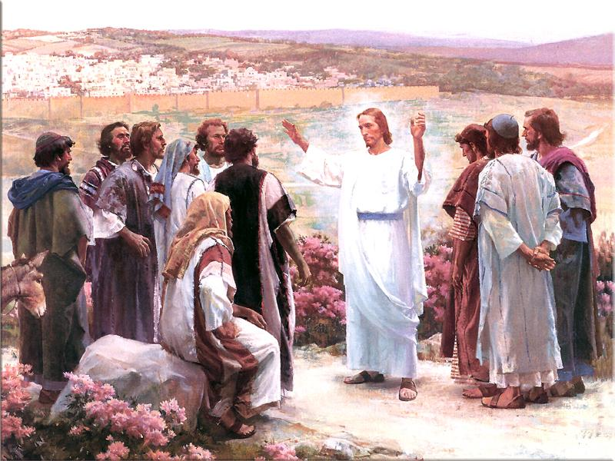
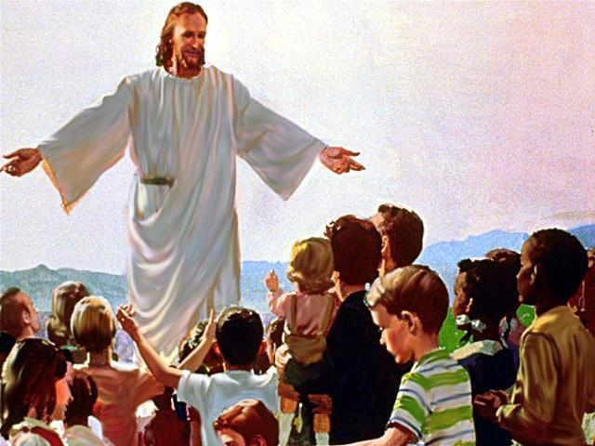
EXPLANAÇÃO DO EVANGELHO À LUZ DA D.E.
(...) Ide e agradecei a DEUS a gloriosa tarefa que ELE vos confiou ... (ESE, Cap. XX, item 4).

Slide 50
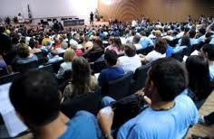
Explanação do Evangelho à Luz da Doutrina Espírita
Conceito e Finalidades
É uma reunião pública para a explanação do Evangelho de forma:
Programada e com uma seqüência de trabalho previamente
estabelecida.
Simples e objetiva, destacando os ensinos morais do Evangelho.

Slide 51


Explanação do Evangelho à Luz da Doutrina Espírita
Conceito e Finalidades (cont.)
Consoladora e esclarecedora para aqueles que se acham em dificuldades pela desencarnação de entes queridos, separações, conflitos, doenças, depressões, etc.
A amparar, erguer e orientar doutrinariamente sobre as causas das aflições e os meios para compreendê-las

Slide 52






Desenvolvimento das Atividades
Preparação: leitura de harmonização (5min)
Prece inicial: simples, inteligível, objetiva, clara e audível, buscando sintonia com o Plano Maior (2 min)
Explanação: ler e comentar itens do E.S.E.
(20 a 30 min))
Prece final – agradecer a oportunidade do aprendizado, da convivência fraterna e do amparo espiritual (2 min)

Slide 53
Atendimento Espiritual na Casa Espírita
Atendimento pelo Passe
Oferece, aos que necessitam e desejam, os recursos magnéticos dos colaboradores encarnados e dos Benfeitores Espirituais, de maneira simples, organizada e com um planejamento previamente estabelecido.

Slide 54
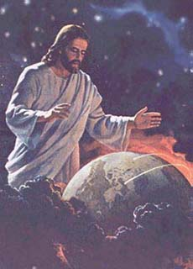
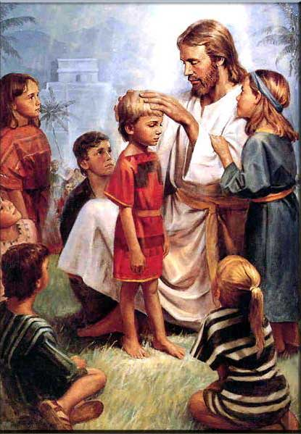
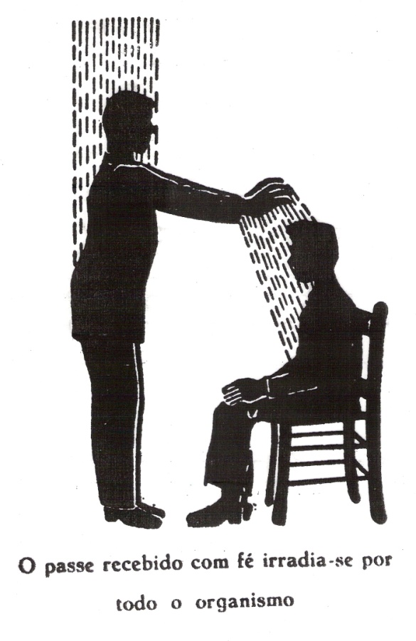
PASSE
“Transmissão de energias humanas somadas com as emanações divinas encontráveis nos reservatórios da natureza”.

Slide 55
Atendimento Espiritual na Casa Espírita
Irradiação
É a oração em conjunto na Casa
Espírita, visando o amparo espiritual
dos trabalhadores, da própria Casa
e do Movimento Espírita.

Slide 56
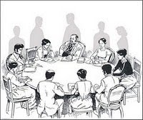
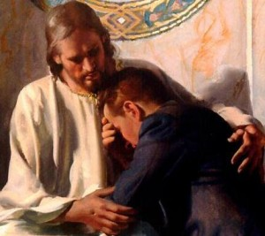

IRRADIAÇÃO
Conceito e Finalidades
Reunião privativa de vibração em conjunto para irradiar energias de paz, de amor, de harmonia e em favor de encarnados e desencarnados carentes de atendimento espiritual.
Amparar e fortalecer os trabalhadores do Centro Espírita e do Movimento Espírita.
Orientação ao Centro Espírita, FEB

Slide 57

Irradiação Mental
O alcance das irradiações é ilimitado, podendo ser dirigidas aos seres encarnados ou aos desencarnados; A distância não é obstáculo para as emissões produzidas pelas nossas irradiações.
FCU
fluidos

Slide 58
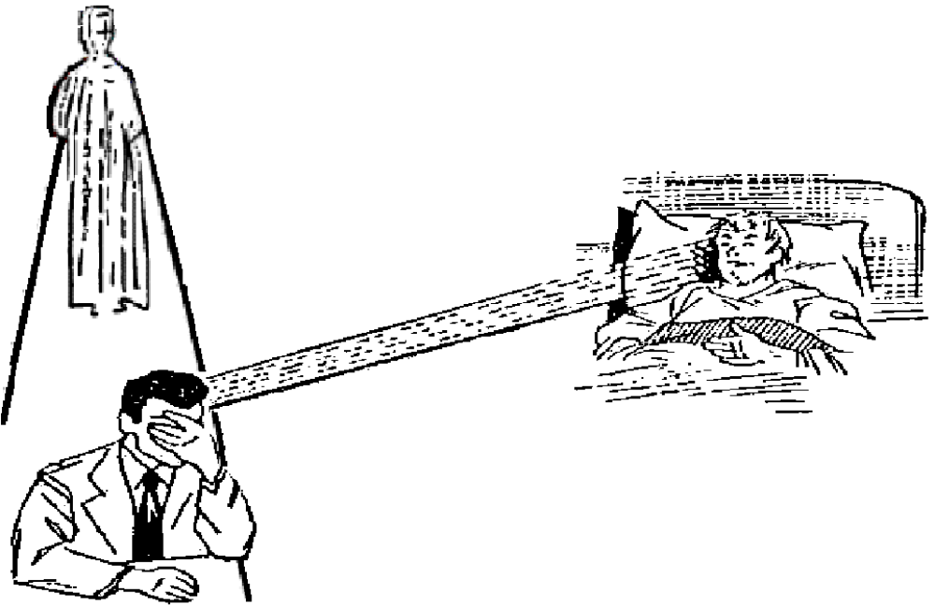
Recolhido em prece, o homem de boa vontade recebe recursos do Plano Superior,
projetando-os
depois na direção dos necessitados.
“Estudando a Mediunidade” – Martins Peralva, cap. 27

Slide 59


Participantes
O coordenador e colaboradores dessa atividade devem
ter conhecimento evangélico-doutrinário, maturidade emocional, bom senso, afetividade, naturalidade;
ser treinados na irradiação e disciplina mental, para sustentação vibratória.

Slide 60



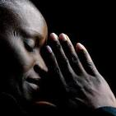


Desenvolvimento das Atividades
Pode utilizar música suave no ambiente
Leitura preparatória (Pão Nosso, Fonte Viva, Vinha de Luz., ou ESE.) – 10 minutos
Prece inicial – 2 minutos
Vibrações - 20 minutos
Prece final – 2 minutos

Slide 61


O EVANGELHO NO LAR
Finalidade:
Reunir a família, em dia e hora determinados, para o estudo do Evangelho e a oração em conjunto, visando ao fortalecimento dos laços afetivos e a preservação da harmonia e equilíbrio dos familiares.

Slide 62

EVANGELHO NO LAR (Cont.)
Participantes:
Todas as pessoas integrantes do Lar, incluindo as crianças, os agregados e visitantes.

Slide 63

EVANGELHO NO LAR
“É antídoto contra os males do mundo”
(S. Mateus, Cap. IX, v. 10 a 12).

Slide 64

EVANGELHO NO LAR (Cont.)
Bezerra de Menezes alerta-nos para a importância do lar, como: “ A grande escola da família, em cujo seio o indivíduo se habilita para realização dos próprios compromissos perante as Leis de Deus e para consigo mesmo”
É no lar que o Espírito reencarnante deverá encontrar a base sólida para sua real educação.

Slide 65



EVANGELHO NO LAR (Cont.)
Núcleo familiar - reúne espíritos de diferentes níveis evolutivos;
Espíritos afins ou não.
O hábito do estudo evangélico e da oração em família vem colaborar com a higienização espiritual por meio de pensamentos e sentimentos elevados em momentos de prece. Fortalece os laços da afinidade familiar.

Slide 66




Desenvolvimento das Atividades:
Leitura preparatória
Prece inicial (simples, inteligível, audível, objetiva)
Leitura e comentário de uma página de E.S.E. com a participação de todos os presentes
Vibrações (por familiares, amigos, enfermos e outros)
Prece de encerramento

Slide 67
Campanha para Implantação do Evangelho no Lar
Finalidade:
Incentivar e colaborar na implantação dessa reunião, nos lares dos trabalhadores e freqüentadores da Casa Espírita
Participantes:
Equipes devidamente treinadas, para a implantação desse trabalho

Slide 68
Campanha para Implantação do Evangelho no Lar (cont.)
Desenvolvimento:
As equipes (coordenador e visitadores) reunir-se-ão no Centro Espírita para a preparação com a prece em conjunto e leitura evangélica, antes de dirigirem-se aos lares que solicitaram atendimento
O atendimento deve ser realizado conforme o roteiro recomendado para a atividade de “Evangelho no Lar”.

Slide 69
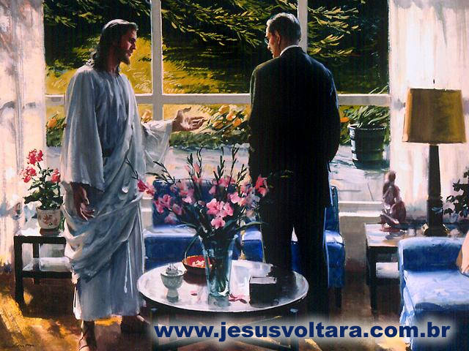
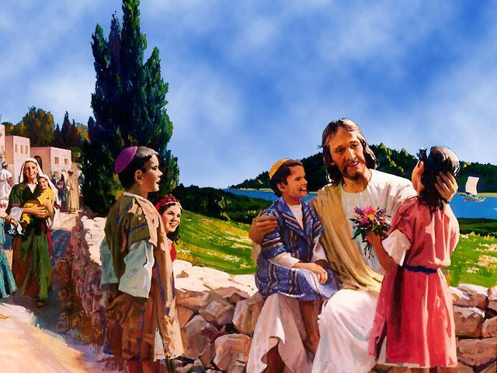
VISITA FRATERNA
“Não são os sãos que precisam de remédio” (S. Mateus, Cap. IX, v. 10 a 12).

Slide 70
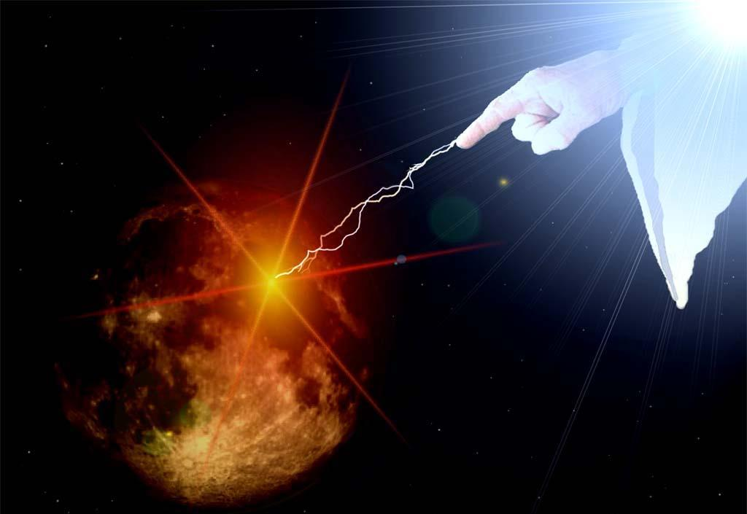
Temos então a oportunidade de servir e edificar o Reino de Deus, despertando o divino em nós ...

Slide 71
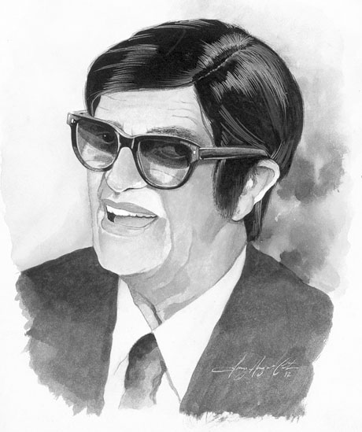
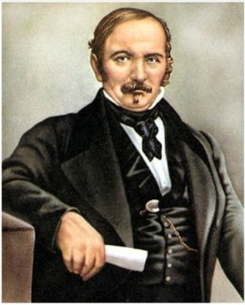

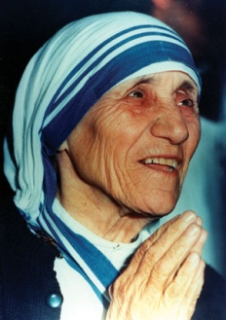
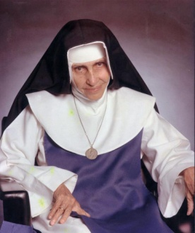
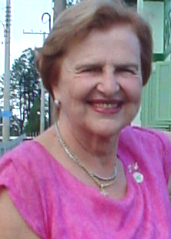
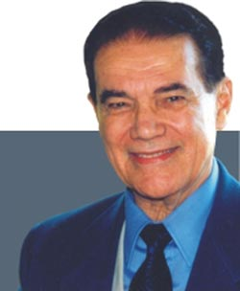
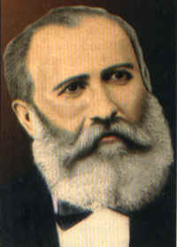
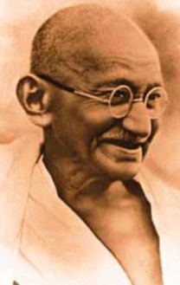
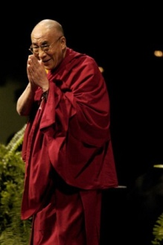
E temos os exemplos...
Que com sua bondade e conhecimento impulsionaram o desenvolvimento da sociedade humana.

Slide 72


“Amai-vos e instruí-vos ”

Slide 73


CONVITE DE JESUS
“Arme-se a vossa falange de decisão e coragem!
Mãos à obra! o arado está pronto; a terra espera; arai!”
Erasto
Evangelho segundo o Espiritismo

Slide 74
Centro Espírita: Espaço de Integração de Ações e de Convivência
“Conhecereis meus discípulos por muito se amarem uns aos outros” João 13:35

Slide 75
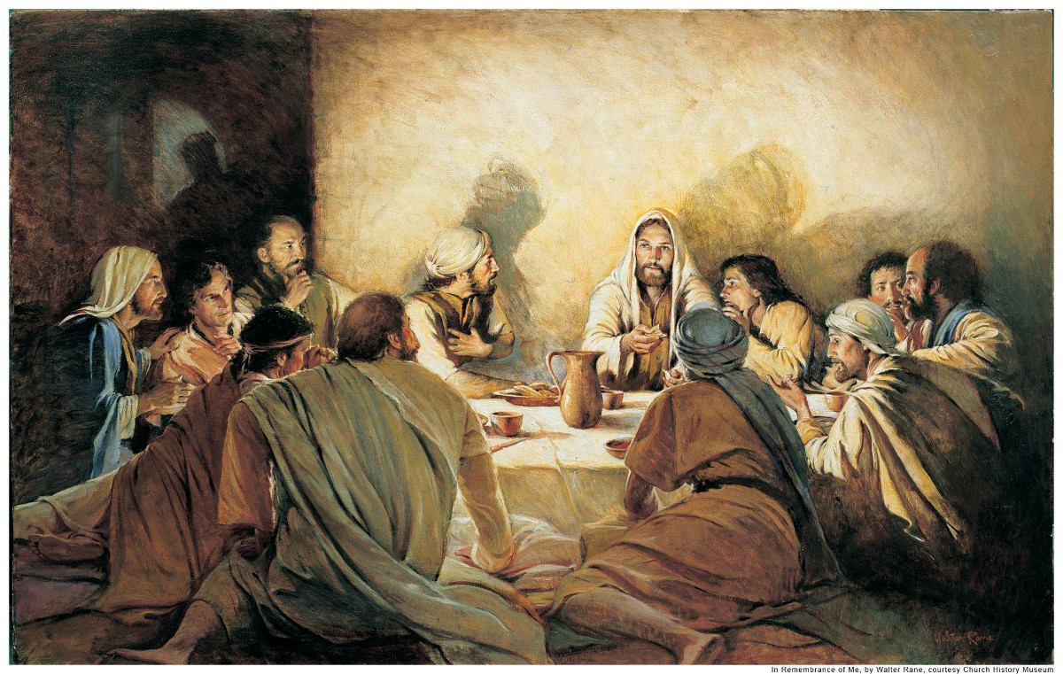
Recuperando características Comunidades Cristãs:
ambiente de simplicidade pura;
unidos por soberanos laços fraternais;
divergências resolvidas pela fraternidade e união;
ascendentes profundos de amor espiritual;
a solidariedade estabelecia-se como fundamento divino;
as dores e júbilos de uns pertenciam a todos...

Slide 76
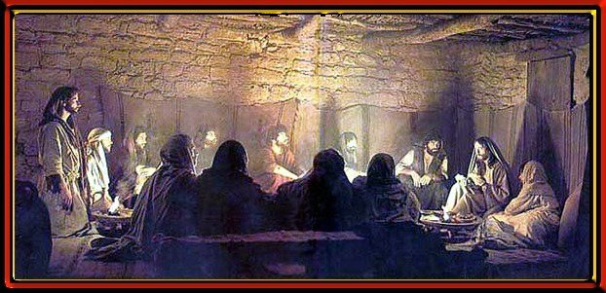
A união de pensamentos em torno de objetivos comuns facilitava as manifestações da espiritualidade superior; estudos evangélicos no campo, em recantos amenos da natureza; assistência aos que necessitavam de pão material e espiritual; diálogo fraterno em torno das passagens da vida do Cristo, seguida de silêncio, meditação e reflexão.

Slide 77
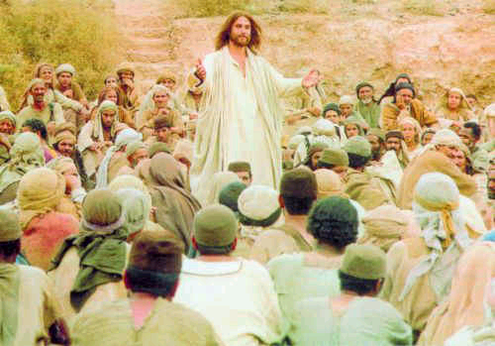
“A primeira regra das comunidades cristãs era o trabalho, aquele que refletisse o amor ...
A Pedagogia do Cristo era a Pedagogia do Amor
Didática fundamental:
“Saber chegar ao educando, despertar interesse, estabelecer vivência e compreensão..

Slide 78


Nosso Compromisso Individual
“[...] Ditosos os que hajam dito a seus irmãos: “Trabalhemos juntos e unamos o nossos esforços, a fim de que o Senhor, ao chegar, encontre acabada a obra”, porquanto o Senhor lhes dirá: Vinde a mim bons servidores, vós que soubestes impor silêncio aos vossos ciúmes e às vossas discórdias, a fim de que daí não viesse dano para a obra! ”
Espírito de Verdade
ESE – Cap. XX – item 5
Projeto de Divulgação, Esclarecimento e Dinamização da Área de Atendimento Espiritual no Centro Espírita

Slide 79

Nosso compromisso com o Jesus
  O Mundo de Regeneração surge, mas o homem jamais mudará o mundo, antes de operar em si, a grande modificação.
Projeto de Divulgação, Esclarecimento e Dinamização da Área de Atendimento Espiritual no Centro Espírita

Slide 80

FOCO ...
ESFORÇO PESSOAL E INTRANSFERÍVEL
ATITUDE MENTAL POSITIVA
FÉ E HUMILDADE
AUXÍLIO
CONFIANÇA EM SI E NA
PROVIDÊNCIA DIVINA
COMPROMISSO MORAL

